Slide 1
IT2011 – Cơ sở dữ liệu nâng cao
NGHIÊN CỨU VÀ XÂY DỰNG HỆ THỐNG AUDIT LOG
TRÊN POSTGRES SỬ DỤNG PARTITIONING AND JSONB
GVHD: TS. Nguyễn Gia Tuấn Anh
Học viên:
250202012 – Nguyễn Đăng Phúc Lợi
Ngày: 04/04/2026

Slide 2
Mục lục
CHƯƠNG 1: TỔNG QUAN ĐỀ TÀI
1.1. Đặt vấn đề và tính cấp thiết
1.2. Mục tiêu nghiên cứu
1.3. Đối tượng và phạm vi nghiên cứu
1.4. Cấu trúc của tài liệu
CHƯƠNG 2: CƠ SỞ LÝ THUYẾT VÀ CÔNG NGHỆ ÁP DỤNG
2.1. Lý thuyết lưu vết dữ liệu và các phương pháp hiện nay
2.1.1. Phương pháp Logical Decoding (WAL)
2.1.2. Phương pháp sử dụng Extension
2.2. Xử lý lưu trữ đa cấu trúc và Indexing
2.3. Lập trình và bảo mật cấp cơ sở dữ liệu
2.4. Quản lý dữ liệu lớn
2.5. Lựa chọn công nghệ triển khai

Slide 3
CHƯƠNG 3: THIẾT KẾ MÔ HÌNH VÀ CẤU TRÚC LƯU TRỮ DỮ LIỆU
3.1. Phân tích kiến trúc hệ thống tổng quan
3.2. Thiết kế mô hình dữ liệu lõi
3.2.1. Cấu trúc lưu trữ Audit Log Schema-less bằng JSONB
3.2.2. Thiết kế bảng dữ liệu giả lập nghiệp vụ
3.3. Phân tích đánh đổi (Trade-offs) trong thiết kế
3.3.1. Tính linh hoạt của JSONB so với chi phí Storage.
3.3.2. Ưu điểm tự động hóa của Trigger so với sự gia tăng Latency.
3.3.3. Quản lý vòng đời dữ liệu của Partitioning so với độ trễ khi quét chéo phân mảnh.
CHƯƠNG 4: TRIỂN KHAI NGHIỆP VỤ VÀ QUẢN LÝ VÒNG ĐỜI DỮ LIỆU
4.1. Tự động hóa quá trình ghi Log
4.1.1. Xây dựng các Dynamic Triggers (AFTER ROW).
4.1.2. Phát triển Generic Functions bằng PL/pgSQL
4.2. Tối ưu hiệu năng xử lý đồng thời
4.3. Quản lý vòng đời dữ liệu (Data Lifecycle)
4.3.1. Thiết lập mức Retention lưu trữ
4.3.2. Cơ chế Drop partition và luân chuyển phân cấp (Archive) sang S3/HDD để giải phóng tài nguyên.

Slide 4
CHƯƠNG 5: BẢO MẬT, TỐI ƯU HÓA VÀ QUẢN TRỊ DỮ LIỆU LỚN
5.1. Triển khai phân quyền và kiểm soát truy cập
5.2. Quản lý an toàn và bất biến dữ liệu (Immutability)
5.2.1. Thiết lập Trigger chặn chiều DELETE/UPDATE
5.2.2. Xây dựng cơ chế chống giả mạo (Tamper-evident logging) thông qua chuỗi băm
5.3. Chiến lược tối ưu hóa truy vấn
CHƯƠNG 6: TÍCH HỢP, KIỂM THỬ VÀ ĐÁNH GIÁ
6.1. Môi trường và bộ dữ liệu thực nghiệm
6.1.1. Thiết lập cấu hình hệ thống
6.1.2. Sinh bộ dữ liệu giả lập
6.2. Kịch bản và kết quả kiểm thử
6.2.1. Kiểm thử hiệu năng (Stress test)
6.2.2. Kiểm thử mô hình lưu trữ
6.2.3. Kiểm thử an toàn bảo mật
6.2.4. Kiểm thử hiệu năng truy vấn
6.3. Giới hạn của đề tài
6.4. Kết luận và Hướng phát triển

Slide 5
Cảm ơn Thầy và các bạn đã lắng nghe!

Slide 6
Giai đoạn 1 & 2: Hạ Tầng & Xử Lý
Giai đoạn 3 & 4: Bảo Mật & Đánh Giá
1. Xây dựng Kiến trúc Lưu trữ
3. Tích hợp Lớp Bảo mật
Thiết kế bảng Audit Logs chuyên dụng bằng JSONB.
Thiết lập mô hình SECURITY DEFINER phân quyền ủy thác.
Khai báo cấu trúc Time-based Declarative Partitioning.
Lập lịch tự động quản lý vòng đời: Drop/Archive > 6 tháng.
Xây dựng tính bất biến (Immutability): Chặn UPDATE/DELETE.
Cài đặt thuật toán Hash Chaining ngăn chặn giả mạo dữ liệu.
2. Phát triển Logic Ghi Log
Lập trình các Generic Functions cốt lõi bằng PL/pgSQL.
Đính kèm Dynamic Triggers (AFTER ROW) vào Business Tables.
4. Triển khai Thực nghiệm
Dựng môi trường PostgreSQL 16 & sinh bộ dữ liệu Mock Data.
Tối ưu hóa độ trễ (Overhead), tránh tắc nghẽn Blocking I/O.
Benchmark hiệu năng (TPS, Latency) qua công cụ pgbench.
Nghiệm thu toàn diện 4 kịch bản lõi và xuất báo cáo kết quả.
Kết luận - So sánh với các phương pháp hiện tại:
Logical Decoding (WAL), pgAudit, …

Slide 7



Thách Thức Bài Toán Audit
Việc lưu vết dữ liệu (Audit Trail) trong các hệ thống thông tin lớn như Tài chính, Ngân hàng hiện đang đối mặt với 3 thách thức chính:
Dữ liệu khổng lồ (Big Data): Khối lượng log tăng trưởng nhanh chóng, đòi hỏi không gian lưu trữ và khả năng quản lý lớn.
Độ trễ (Latency): Yêu cầu khắt khe về việc ghi log mà không làm chậm hay gây tắc nghẽn giao dịch của hệ thống hiện tại.
Bảo mật (Data Integrity): Cần đảm bảo tính toàn vẹn dữ liệu trước sự can thiệp từ bên trong, kể cả từ người quản trị.

Slide 8
Đề xuất và xây dựng một kiến trúc cơ sở dữ liệu tối ưu trên PostgreSQL để ghi log tự động, lưu trữ linh hoạt dữ liệu đa cấu trúc, truy xuất tốc độ cao và có cơ chế bảo mật chống chối bỏ.
"
"
— Mục Tiêu Nghiên Cứu Lõi

Slide 9


Các Phương Pháp Hiện Tại
Logical Decoding (WAL)
Extension (Ví dụ: pgAudit)
Ghi nhận thay đổi ở cấp độ engine cơ sở dữ liệu thông qua Write-Ahead Logging.
Sử dụng các phần mở rộng tích hợp sẵn trong PostgreSQL để theo dõi truy vấn.
Nhược điểm 1: Khó ánh xạ chính xác thông tin người dùng ứng dụng (Application Context).
Nhược điểm 1: Ghi log dưới dạng text thô (raw text) vào file log của hệ điều hành.
Nhược điểm 2: Yêu cầu thiết lập và duy trì luồng dữ liệu (streaming) khá phức tạp.
Nhược điểm 2: Gây khó khăn lớn cho việc truy vấn có cấu trúc, tìm kiếm và phân tích sau này.

Slide 10






Phương Pháp Đề Xuất
Trigger (Tự động)
JSONB + GIN Index
Partitioning
Sử dụng cơ chế AFTER ROW Trigger để tự động bắt các sự kiện thay đổi dữ liệu mà không cần phải can thiệp hay sửa đổi mã nguồn của ứng dụng.
Lưu trữ Schema-less linh hoạt cho dữ liệu phức tạp. Kết hợp GIN Index mang lại tốc độ truy xuất cực cao khi tìm kiếm sâu vào các key của JSON.
Phân mảnh dữ liệu theo thời gian (Time-based). Quản lý vòng đời dữ liệu dễ dàng và duy trì hiệu năng cao cho hệ thống khi dữ liệu phình to.

Slide 11

So Sánh Các Giải Pháp
Tiêu chí đánh giá | Trigger + JSONB (Đề xuất) | pgAudit | CDC (Debezium)
Structured Query (Truy vấn có cấu trúc) | Có (JSONB) | Không (Raw Text) | Hạn chế
Real-time Streaming | Không | Không | Có
Application Context (Ngữ cảnh User) | Có | Không | Không
Độ phức tạp triển khai | Trung bình | Thấp | Cao

Slide 12






Phân Tích Đánh Đổi
Lưu trữ JSONB
Xử lý Trigger
Partitioning
Điểm cộng: Tính linh hoạt cao, cho phép một bảng Log phục vụ toàn hệ thống. Đánh đổi: Tiêu tốn nhiều dung lượng lưu trữ (Storage) hơn dữ liệu chuẩn.
Ưu điểm: Triển khai trong suốt, không yêu cầu thay đổi mã nguồn phía Application. Đánh đổi: Tăng độ trễ (Latency) cho các giao dịch DML và khó khăn khi debug.
Quản lý: Quản lý vòng đời xuất sắc (Drop partition tức thì không khóa bảng). Đánh đổi: Các câu truy vấn quét chéo phân mảnh (Cross-partition) bị chậm.

Slide 13

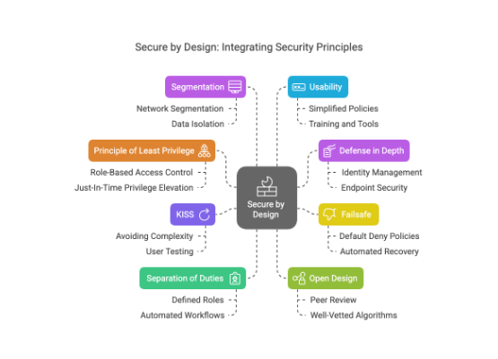

Nội Dung Kỹ Thuật
Cơ chế Lưu trữ & Vòng đời: Sử dụng kiểu dữ liệu JSONB (Schema-less). Phân mảnh theo thời gian giúp tối ưu quản lý, hỗ trợ lưu trữ phân cấp và Drop sau 6 tháng.
Xử lý & Tối ưu: Xây dựng Dynamic Triggers bằng PL/pgSQL để tự động bắt sự kiện, tránh Blocking I/O cho nghiệp vụ chính.
An toàn & Bảo mật: Áp dụng SECURITY DEFINER ủy quyền ghi log. Chặn UPDATE/DELETE tạo cấu trúc "Append-Only".
Tamper-evident logging (Chống giả mạo):

Slide 14

Môi Trường Thực Nghiệm
Hệ thống & Cấu hình
PostgreSQL 16 (Hỗ trợ tối ưu JSONB, Partitioning) chạy trên Ubuntu Server (WSL2), sử dụng 4 vCPU, 8GB RAM, SSD.
Bộ dữ liệu giả lập
Bảng Orders: 1,000,000 dòng mô phỏng mật độ cao (Stress Test). Bảng Products: 100,000 dòng kiểm chứng đa cấu trúc. Bảng Audit Logs: 10,000,000 dòng (5GB-8GB) với GIN Index.

Slide 15




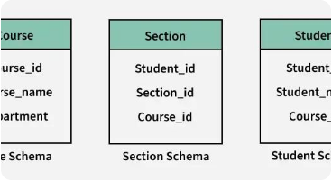

Kịch Bản Thực Nghiệm
Hiệu Năng Xử Lý
Mô Hình Lưu Trữ
An Toàn Bảo Mật
Sử dụng công cụ pgbench stress test 50 kết nối. Đánh giá mức độ sụt giảm TPS và Overhead tăng thêm khi áp dụng Trigger (Kỳ vọng < 15%).
Kiểm chứng JSONB lưu thành công cấu trúc Orders và Products vào chung 1 bảng. Đánh giá tốc độ giải phóng dữ liệu qua Drop Partition (< 1s).
Kiểm thử Immutability: Tài khoản Admin can thiệp xóa/sửa bảng Audit sẽ bị chặn bởi Trigger và tự động sinh log cảnh báo bảo mật ra bảng độc lập.

Slide 16
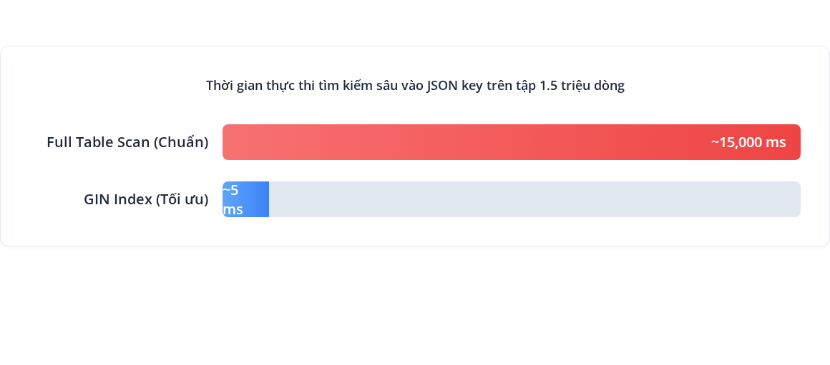
Hiệu Năng Truy Vấn (Kỳ vọng)
Việc lập chỉ mục GIN trên cột chứa dữ liệu JSONB mang lại sự khác biệt lớn, giảm thời gian tra cứu lịch sử từ hàng chục giây xuống chỉ còn tính bằng mili-giây, đáp ứng nhu cầu trích xuất báo cáo tức thời.

Slide 17

Kết Luận
Dựa trên kiến trúc Trigger + JSONB + Partitioning, hệ thống kỳ vọng sẽ giải quyết triệt để bài toán lưu vết của các tổ chức lớn, đảm bảo sự cân bằng hoàn hảo giữa Hiệu Năng Cao, Tính Linh Hoạt Lưu Trữ và Chuẩn Mực Bảo Mật Mạnh.

